Slide 1
Праздник «Золотая Осень» в подготовительной группе №3

Slide 2
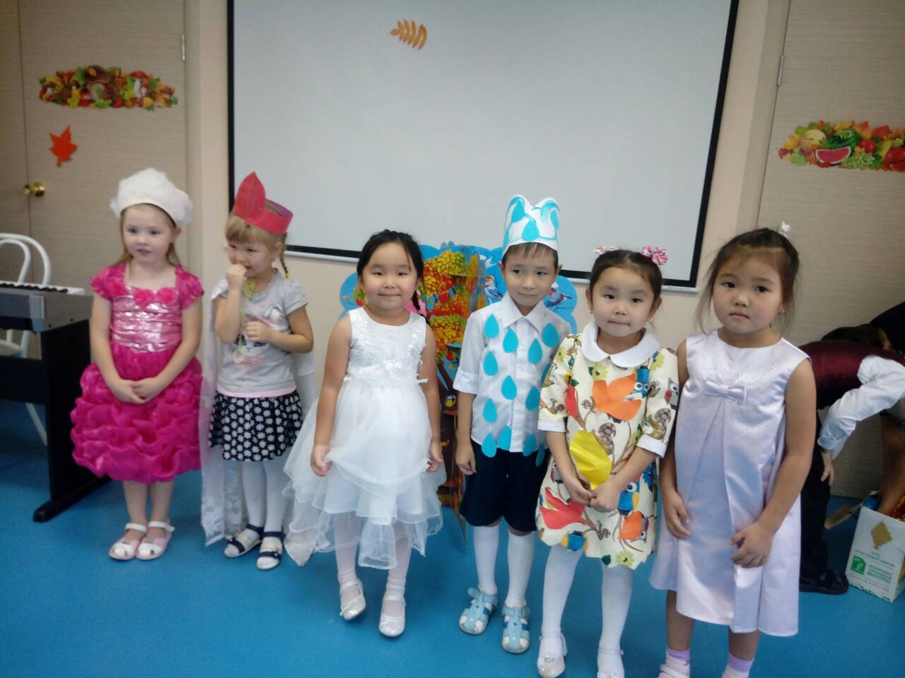
На праздник к детям пришла Осень, но не одна, а со своими друзьями: могучий ветер, братья дождики, сестрицы листочки и таинственный туман.

Slide 3
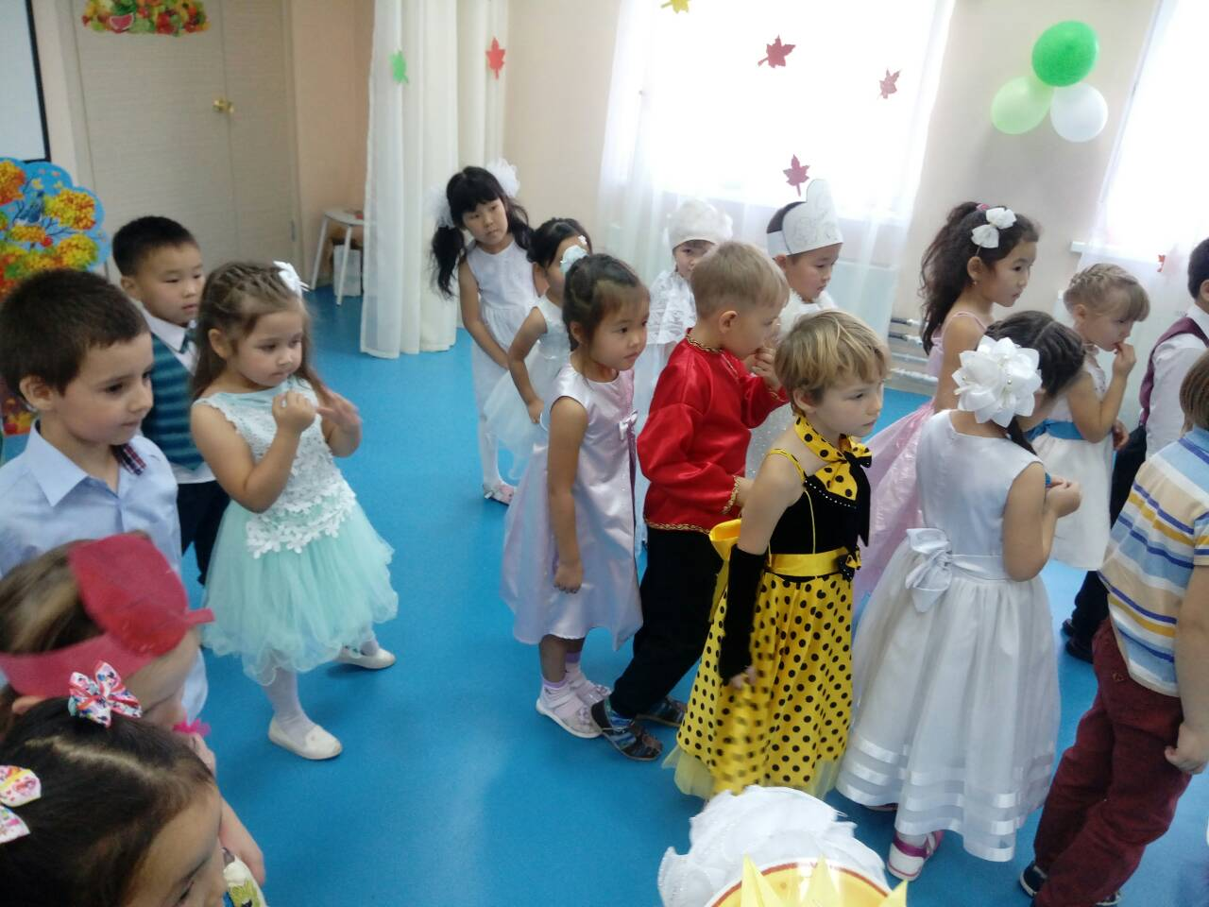

Slide 4
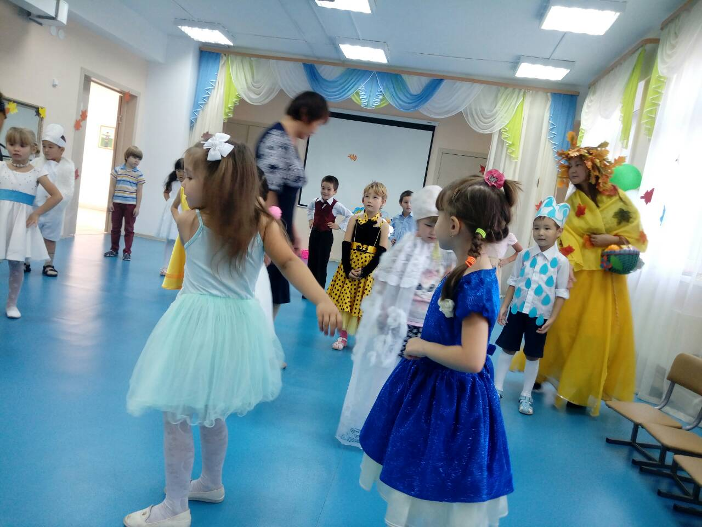

Slide 5
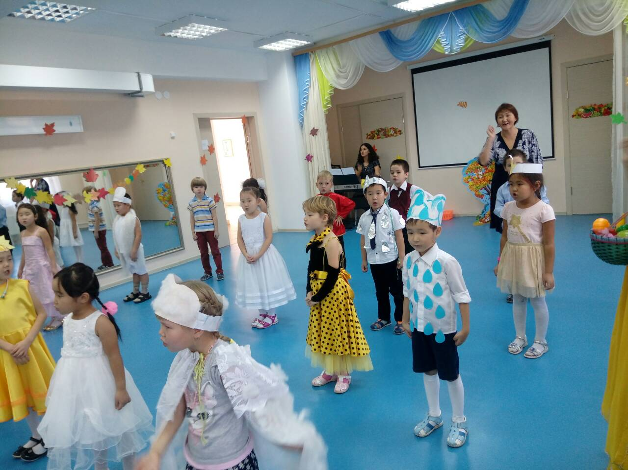
Ребята вместе с новыми друзьями станцевали красивый танец «Тучка»

Slide 6
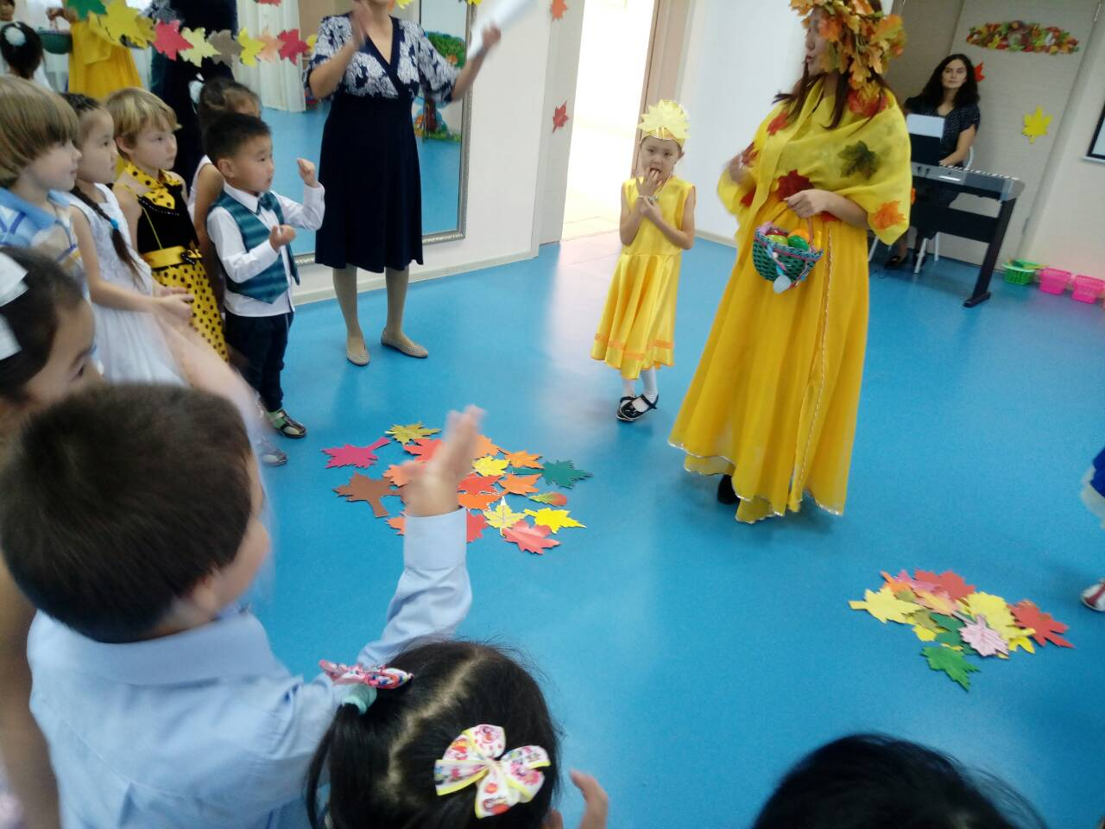
Поиграли в интересные игры

Slide 7
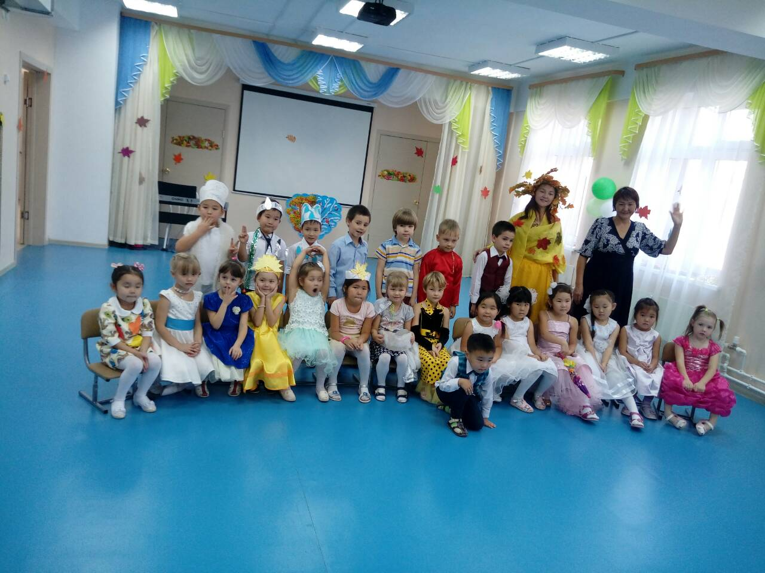
Праздник прошел замечательно, Осени и её друзьям очень понравилось как их встретили дети. Всем без исключения было весело!

